Slide 1

python web 框架介绍及实践
杜满
2018年1月5日

Slide 2
python web框架介绍
目 录
CONTENTS
python web框架实践

Slide 3
框架介绍
如 django、flask、tornado、web.py、bottle、pyramid、falcon、gevent、Sanic、Muffin........
轻
文档全，官方300页
方便定制
轮子多
轮子质量不齐
学习简单
重
难定制
功能全
不好对接第三方
文档最全
django
flask
轻
好定制
文档一般，200多页
轮子少
速度快
更新慢
非常轻巧
mvc分层不清晰
作者已故
tornado
web.py

Slide 4
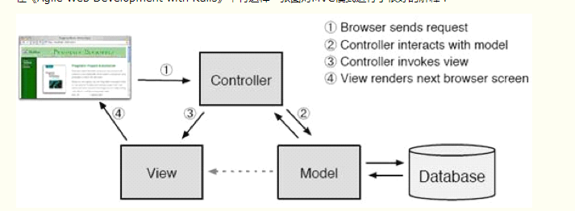
框架介绍
MTV模式
02

Slide 5
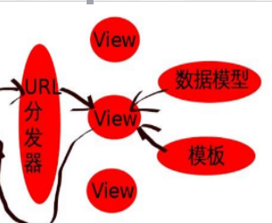
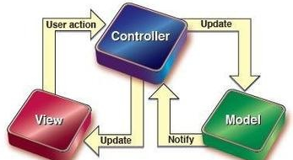
框架介绍
MTV模式 与 MVC
02

Slide 6
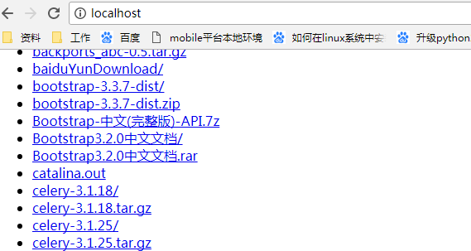
框架实践
simpleHttpServer
1.快速启一个文件服务器
python -m SimpleHTTPServer 80
02
2.快速搭建一个web项目
index.html

Slide 7
框架实践
restFul
https://www.cnblogs.com/imyalost/p/7923230.html
02

Slide 8
框架实践
flask
1.快速搭建一个后端api项目
from flask import Flask
from flask import render_template
from dataFromFlag import *
app = Flask(__name__)
@app.route('/')
def hello_world():
return render_template('index.html', content=printAllInfo())
if __name__ == '__main__':
app.run(host='10.253.10.218',port=5000)
02

Slide 9
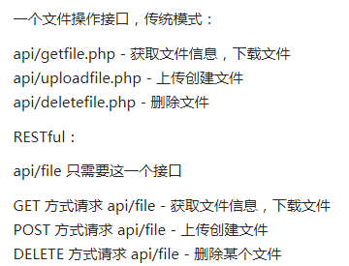
框架实践
flask
1.restFul风格Api
特性1
02

Slide 10
框架实践
flask
1.快速搭建一个restFulApi项目
class startTask(flask_restful.Resource):
def get(self):
print request.method
return {'startTask': 'startTask'},200
def post(self):
print request.method
return {'startTask': 'startTask'},200
02

Slide 11
框架实践
django
1.利用admin快速建立一个数据管理后台
2.定制djaon Admin
02

Slide 12
框架实践
echart
如何找到写法：
http://echarts.baidu.com/echarts2/doc/example.html
如何给表格赋值：
$.ajax({
type:"GET",
url:"/charts/getChartData",
success:function(result){
if(result){
myChart.setOption(option);
}
}
});
02

Slide 13

Q&A
谢谢 THANKS

